Slide 1
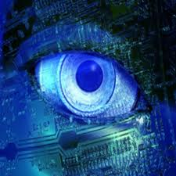

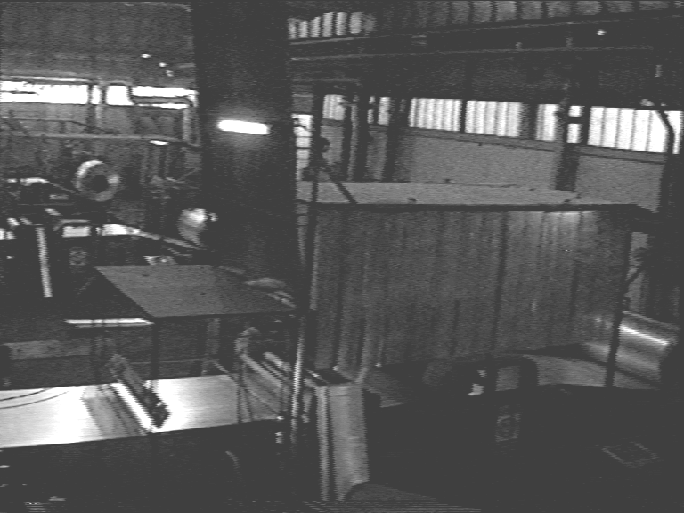
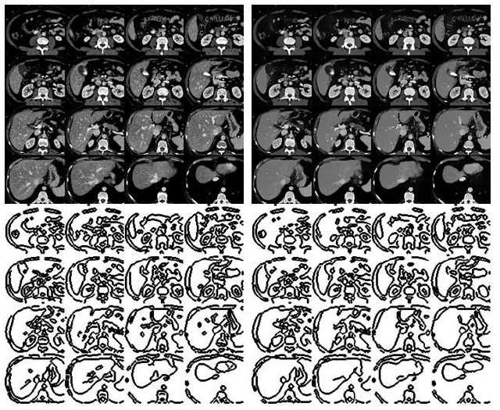
Procesado de señales e imágenes
www.elai.upm.es
Carlos Platero Dueñas
  Email: carlos.platero@upm.es
  Despacho: C-305
Temario
  Procesamiento de imágenes
    Métodos variacionales y dispersos
  Contornos activos
  Registro de imágenes
  Atlas probabilísticos & multi-atlas de segmentación
  Reconocimiento de patrones
MIP Objetivos de la asignatura de Visión Artificia UPM

Slide 2

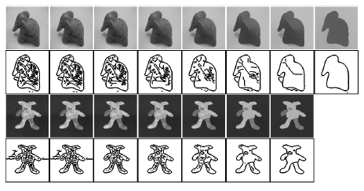
Procesado de señales e imágenes
Análisis de señales e imágenes
  No sólo médicas
Áreas
  Procesamiento
  Segmentación
  Registro
Procesamiento
  Descomposición geometría + textura
  Wavelets, métodos variacionales y difusión no lineal
ABE Objetivos de la asignatura Procesado de señales e imágenes UPM

Slide 3
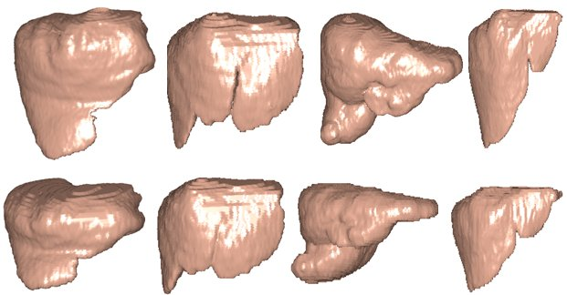
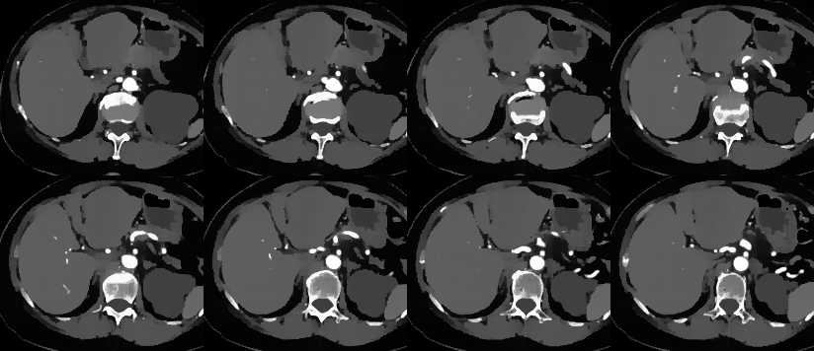
Procesado de señales e imágenes
Segmentación & registro
  Contornos activos
  Atlas
    Registro & grafos
    Reconocimiento de patrones
Herramientas
  Matlab & ITK
    CMAKE, VS2010
Evaluación
  Cuestiones: 15 %
  Memorias prácticas: 15 %
  Trabajo de curso: 30 %
  Examen: 40 %
ABE Objetivos de la asignatura Procesado de señales e imágenes UPM

Slide 4
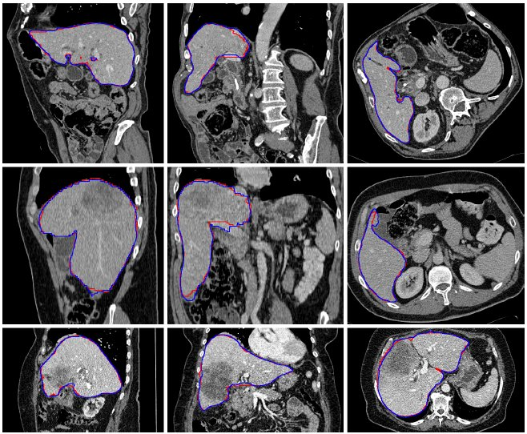
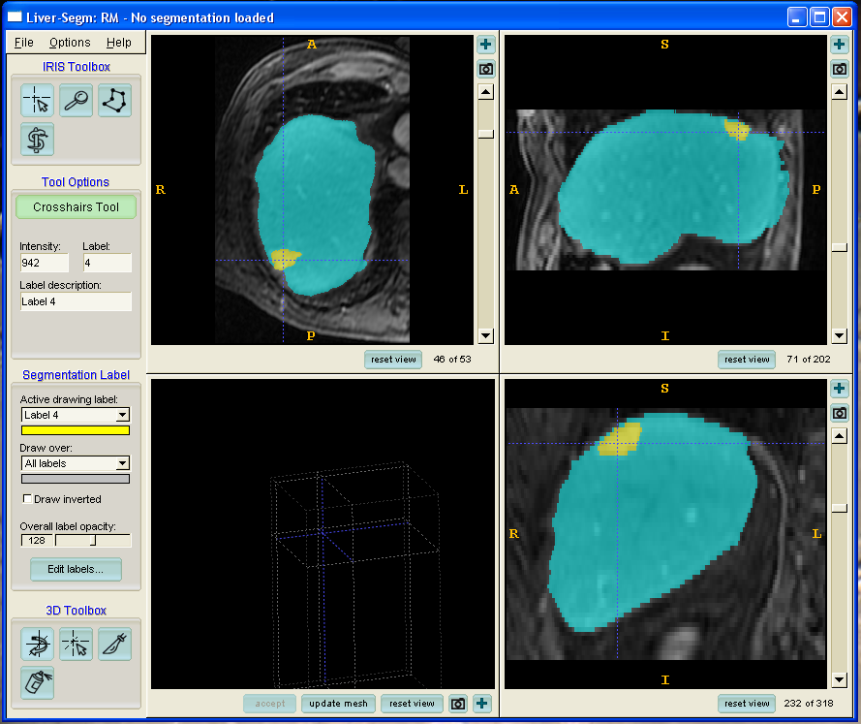
Bioingeniería aplicada (ABE-UPM)
ETS Ingeniería y Diseño Industrial
Dptos:
  Matemáticas Aplicada & Electrónica, Automática e Informática Industrial.
Líneas de investigación
  Análisis de imágenes médicas
  Neuro-imagen
ABE Presentación del grupo de Bioingeniería Aplicada (carlos.platero@upm.es) UPM

Slide 5
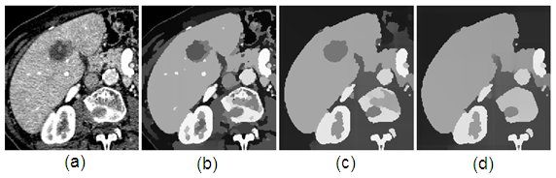
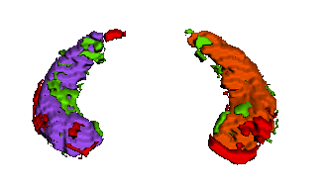
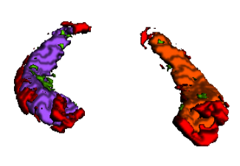
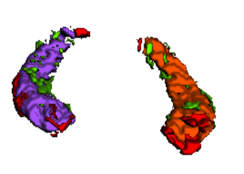
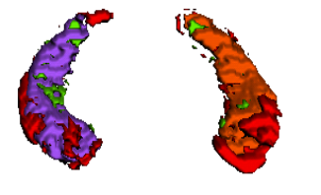
Líneas de Investigación
Análisis de imágenes
  Problema inverso: descomposición CARTOON+textura
    Ecuaciones en derivadas parciales
      Difusión no lineal
      Métodos variacionales
    Wavelets
  Segmentación de imágenes médicas
    Contorno activos
    Registro
    Atlas probabilísticos & multi-atlas segmentación
    Teoría de Grafos
Herramientas para el análisis de T1-MRI
  Volumetría de sub-estructuras corticales del cerebro
(a)
(b)
(c)
(d)
(e)
ABE Presentación del grupo de Bioingeniería Aplicada (carlos.platero@upm.es) UPM

